Slide 1

Пожелания на урок:
новых открытий, плодотворной работы, успехов в обучении, личностного роста…

Slide 2
Внимание на экран!
Ребята, подумайте, что объединяет все эти изображения?

Slide 3
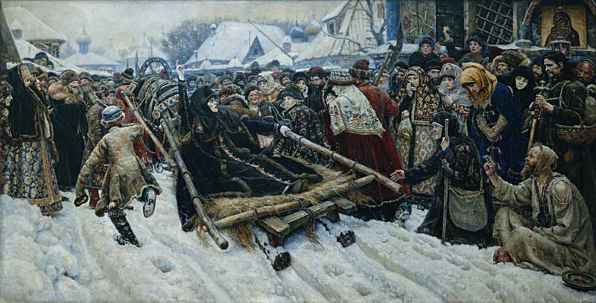
Суриков Василий Иванович «Боярыня Морозова»

Slide 4
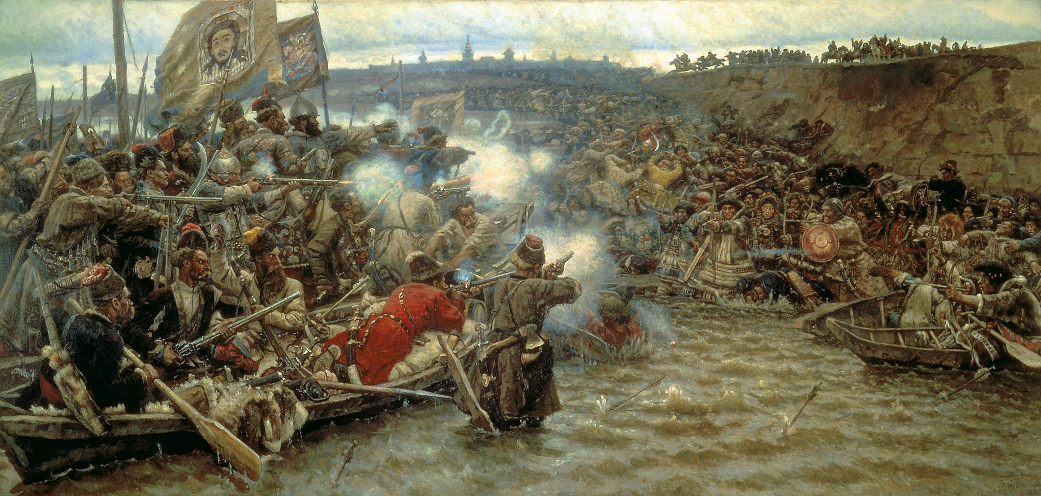
Суриков Василий Иванович
«Покорение Сибири Ермаком Тимофеевичем»

Slide 5
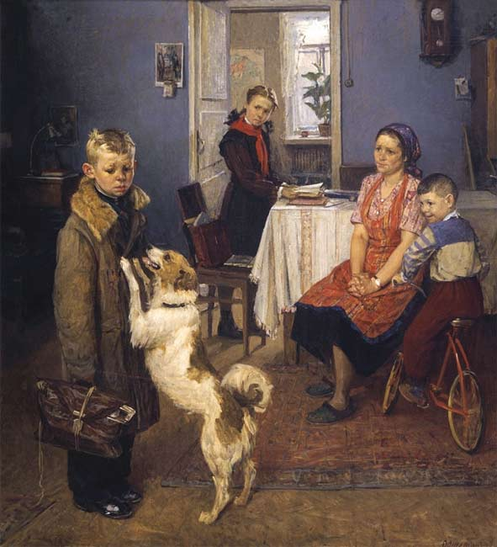
Решетников Федор Павлович
«Опять двойка»

Slide 6
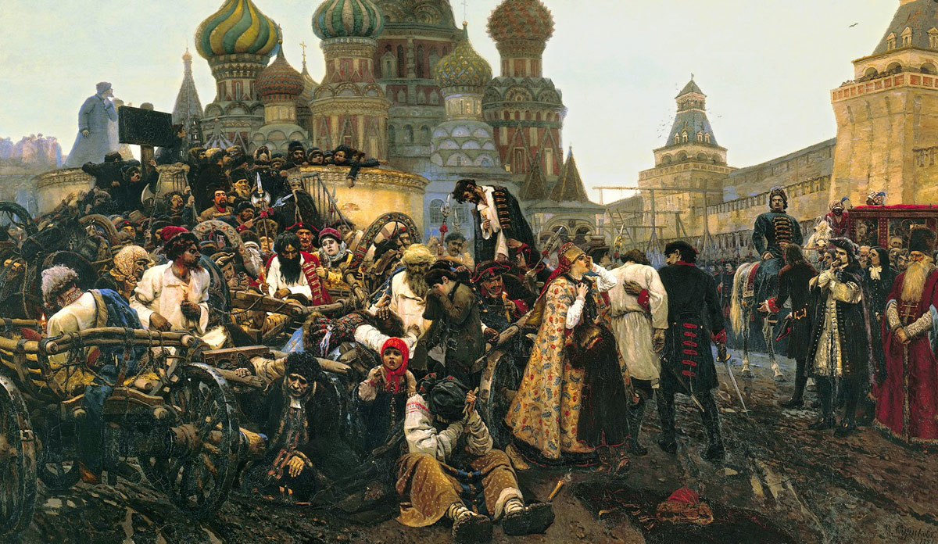
Суриков Василий Иванович
«Утро стрелецкой казни»

Slide 7
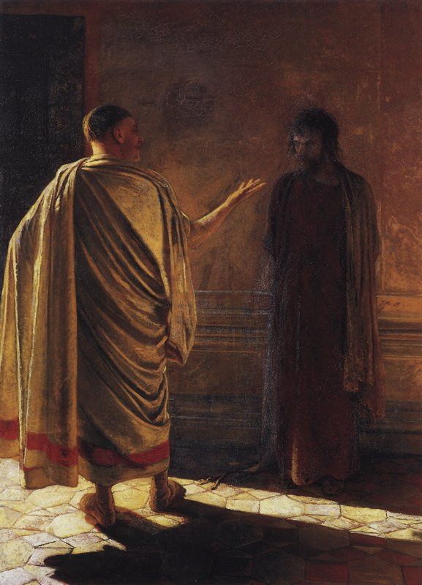
Ге Николай Николаевич
«Что есть истина?»

Slide 8
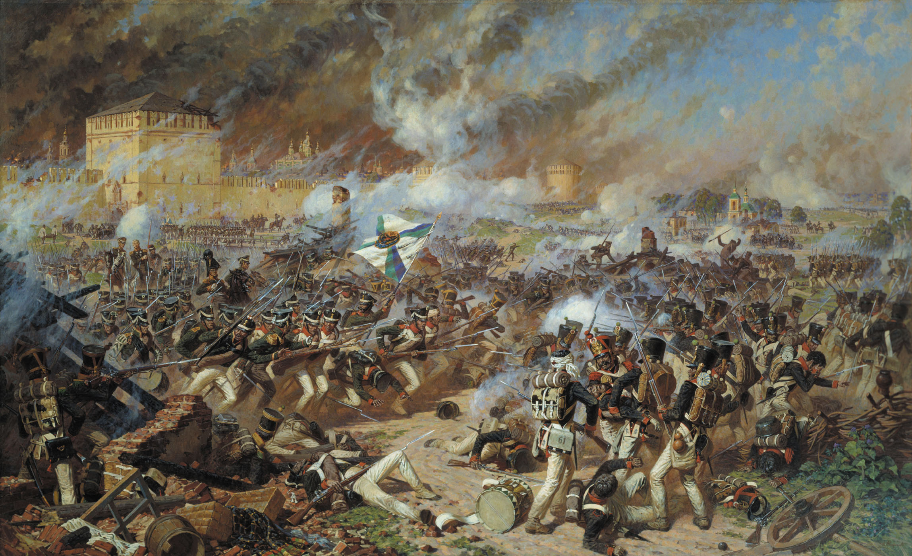
Аверьянов Александр Юрьевич
«Сражение за Смоленск»

Slide 9
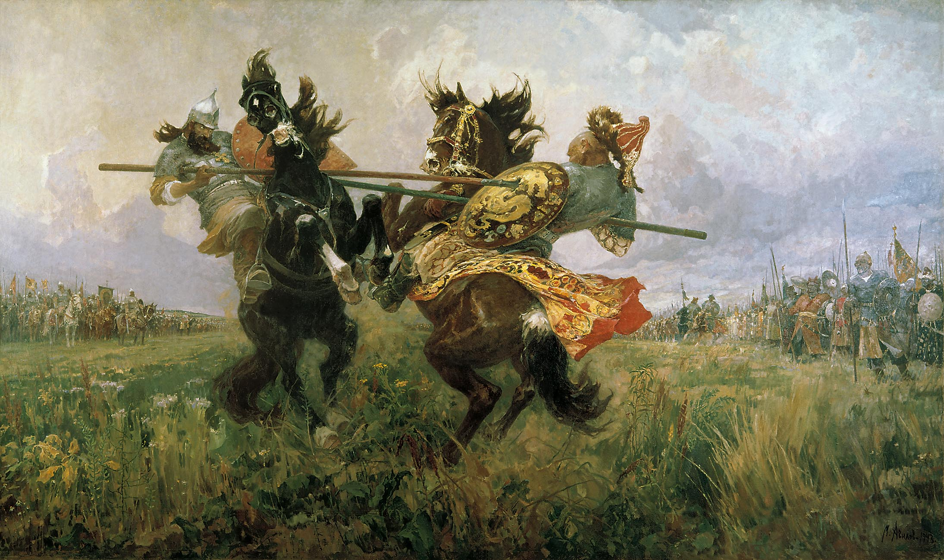
Авилов Михаил Иванович
«Поединок Пересвета с Челубеем на Куликовом поле»

Slide 10
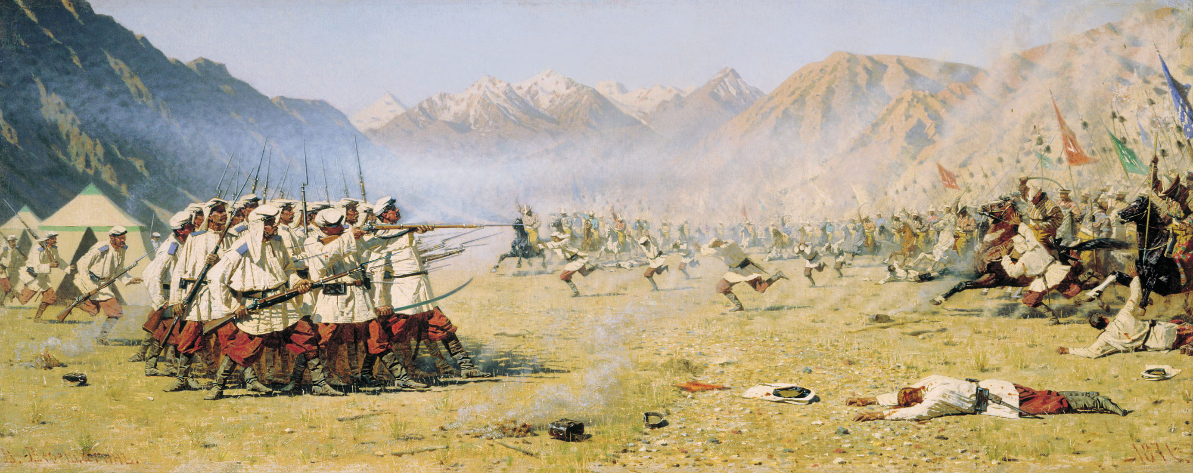
Верещагин Василий Васильевич
«Нападают врасплох»

Slide 11
Тема урока:
Конфликты и пути их разрешения

Slide 12
Конфликт (от латинского глагола conflictus)
Конфликтология- это одна из самых молодых научных отраслей социальной психологии.

Slide 13
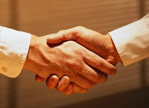
Причины возникновения конфликтов
Неумение общаться с людьми
Завышенная самооценка
Упрямство
Невоспитанность
Берегите своих родных и близких, поддерживайте хорошие отношения с коллегами, старайтесь мыслить позитивно и улыбайтесь чаще.
Уязвлённое самолюбие
Отсутствие
условий для самореализации
Внутренний конфликт
Упрямство, неумение уступать
Оскорблённое достоинство
Нетерпимость к чужому мнению
Нетерпимость к другой вере, обычаям
Столкновение интересов
Противоречия между людьми
Враждебность

Slide 14

Выделите субъекты и предмет конфликта в следующем примере:
«В садовом товариществе возник спор между садоводами из-за границ участков. Спор перерос в драку. На место происшествия выехала полиция».

Slide 15
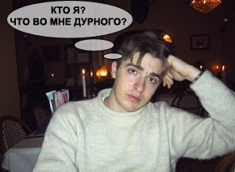
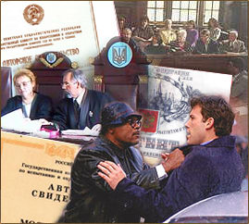
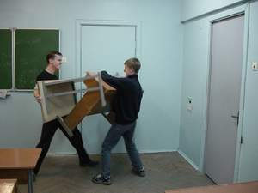
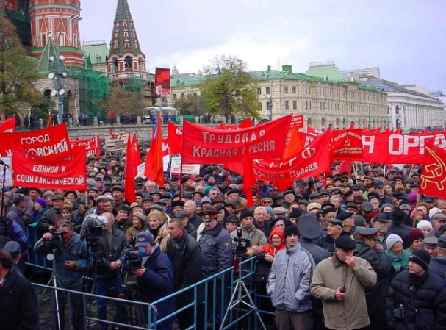
Разряды конфликтов:
Внутриличностный
(например, ролевой)
конфликт
Межличностный конфликт
Социальный конфликт

Slide 16
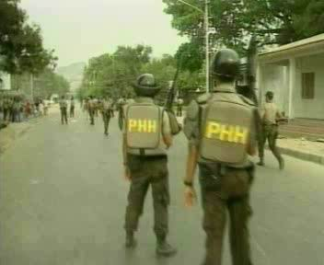
Вопросы к фотофрагменту:
Как вы считаете, межгрупповые конфликты наиболее опасные? Почему?
Какой конфликт разрешить легче: межличностный или групповой? Почему?
Фотофрагмент «Конфликты»

Slide 17
Виды конфликтов
(по предмету спора)
Политические
Экономические
Культурные и религиозные
Профессиональные
Этнические
Ребята, возьмите синие листы с заданиями и попытайтесь определить вид конфликта на основе таблицы- подсказки.

Slide 18
Виды конфликтов
(по предмету спора)
Вид конфликта | Субъект конфликта | Объект конфликта
Политический | государства | территория, власть
Экономические | Группы, отдельные лица | деньги, ресурсы
Культурные Религиозные | Государства, группы, отдельные лица | разный образ жизни, вера
Профессиональные | Профессии, отрасли | экономические и социальные блага
Этнические | народы | территория, условия проживания

Slide 19
Объясните, что означает понятие
«масштаб конфликта»? (стр. 154)
Аверьянов Александр Юрьевич
«Сражение за Смоленск»
1. Объясните фразу социолога:
«Чем масштабнее конфликт, тем он реже случается».
2. Подумайте, какие масштабные конфликты мы знаем из истории?

Slide 20
Способы протекания конфликта:
Конфронтация
Пассивное противостояние, давление
Соперничество
Борьба за признание достижений, доказательство превосходства
Конкуренция
Получение выгоды, прибыли, выгоды, доступа к дефицитным благам

Slide 21

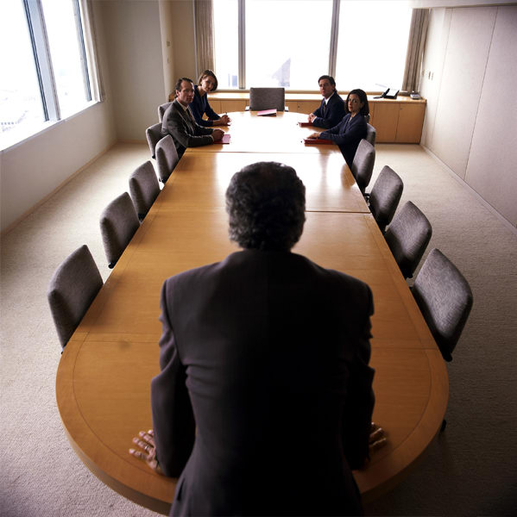
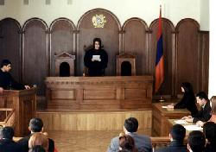
б

Slide 22
Способы разрешения конфликтов:
1. Компромисс
2. Переговоры
3. Посредничество
4. Арбитраж
5. Применение силы
Попытайтесь самостоятельно объяснить, что означают данные понятия или обратитесь за помощью к учебнику (стр. 156)
А. Обращение к наделенному специальными полномочиями органу власти за помощью в решении проблемы
Б. Одностороннее использование власти или силы той стороны, которая считает себя сильнее.
В. Мирная беседа обеих сторон по решению проблемы.
Г. Использование третьей стороны в заочном решении проблемы
Д. Решение проблемы - взаимные уступки..
А | Б | В | Г | Д

Slide 23
Способы разрешения конфликта:
Конструктивные способы
ведут к примирению сторон,
нахождению взаимоприемлемого
варианта решения.
Деструктивные-
чаще всего приводят к взрыву ситуации (в самых крайних случаях к применению насилия
Решетников Федор Павлович
«Опять двойка»

Slide 24
Влияние конфликта на жизнь людей.
Положительное
Отрицательное

Slide 25
Завершите фразу:
Мне сегодня было интересно на уроке, потому что....
Мне на уроке было сложно, потому что ....
Я не знал...
Я узнал....
На уроке мы .....

Slide 26
Открытие…
Как-то два друга много дней шли в пустыне.
Однажды они поспорили, и один из них сгоряча дал пощечину другому. Его друг, почувствовал боль, но ничего не сказал.
Молча, он написал на песке: “Сегодня мой самый лучший друг дал мне пощечину”.
Друзья продолжали идти, и через много дней нашли оазис с озером, в котором они решили искупаться. Тот, который получил пощечину, едва не утонул и его друг его спас.
Когда он пришел в себя, то высек на камне: “Сегодня мой самый лучший друг спас мне жизнь”.
Первый спросил его:
– Когда я тебя обидел, ты написал на песке, а теперь ты пишешь на камне. Почему?
И друг ответил:
– Когда кто-либо нас обижает, мы должны написать это на песке, чтобы ветры могли стереть это. Но когда кто-либо делает что-либо хорошее, мы должны высечь это на камне, чтобы никакой ветер не смог бы стереть это.
Научитесь писать обиды на песке и высекать радости на камне. Оставьте немного времени для жизни! И пусть вам будет легко и светло...

Slide 27
Домашнее задание:
1. Всему классу: параграф 23, основные понятия.
2. Индивидуально: Напишите небольшой письменный ответ «О чем заставила задуматься меня притча».
*Составить памятку «Как необходимо вести себя, чтобы избежать конфликтов с друзьями, родителями, знакомыми, коллегами»
**Опережающее задание: Лингвист на следующий урок.

Slide 28
Разработчик презентации:
Молоканова Наталья Александровна, учитель истории и обществознания.

Slide 29
Источники:
Интернет.

